Slide 1

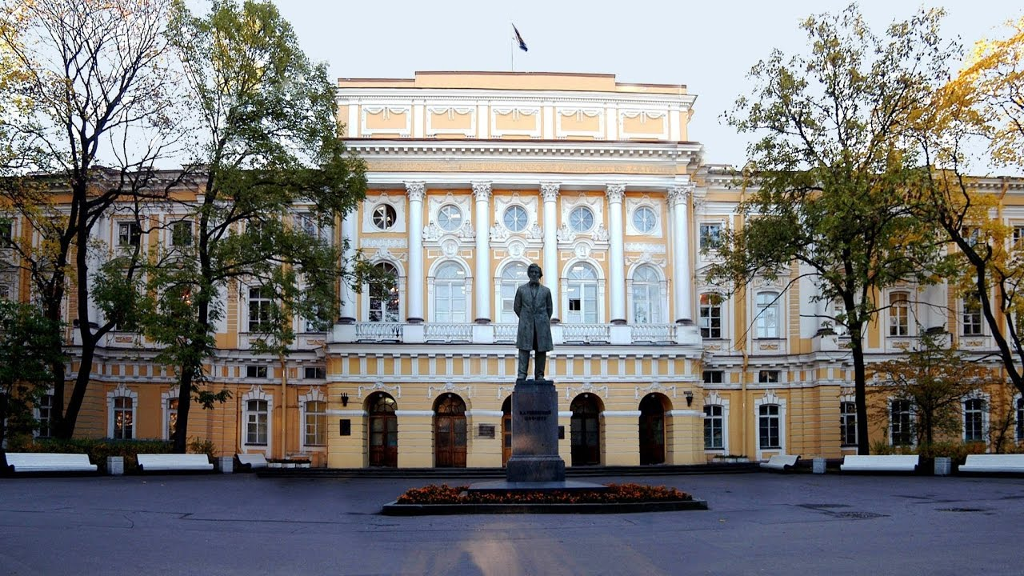
Российский государственный педагогический
университет им. А. И. Герцена

Slide 2
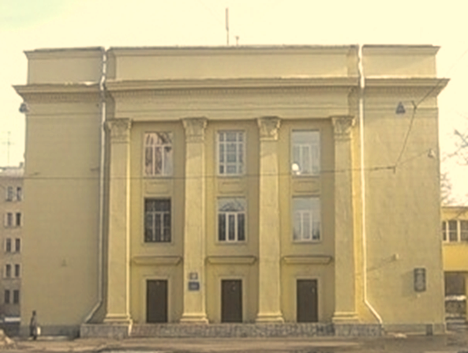
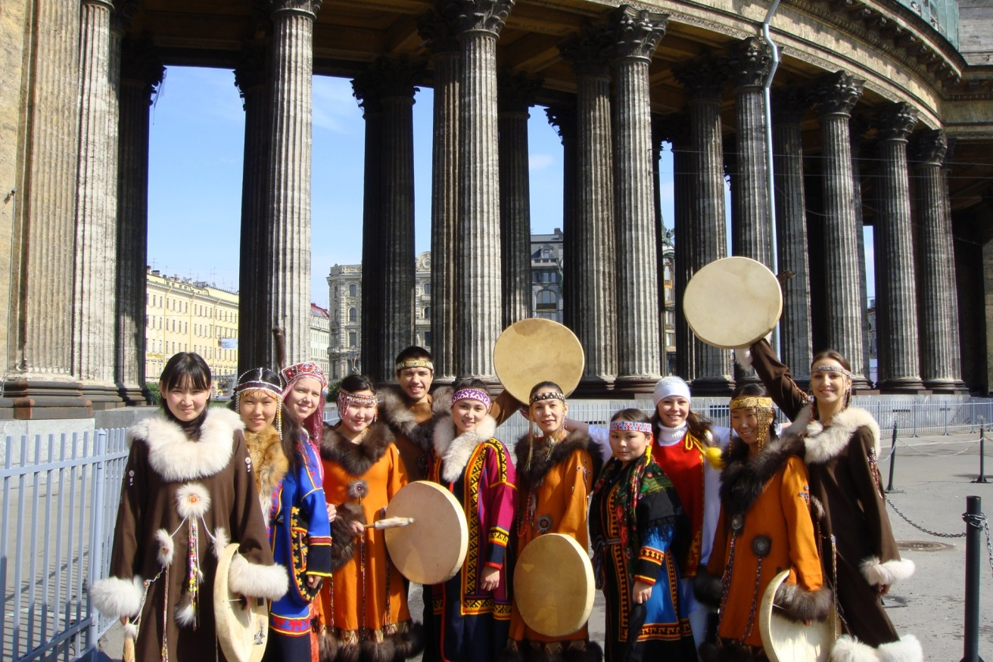
Институт народов Севера

Slide 3





















РГПУ им. А.И. Герцена имеет уникальное структурное подразделение – институт народов Севера,
в котором на протяжении 90 лет получают образование студенты —
представители коренных народов Севера, Сибири и Дальнего Востока РФ
из более чем 20 регионов
Ямало-Ненецкий АО
Чукотский АО
Ненецкий АО
Ханты-Мансийский АО
Республика Саха
(Якутия)
Республика Бурятия
Республика Тыва
Республика Коми
Красноярский край
Забайкальский край
Хабаровский край
Приморский край
Камчатский край
Сахалинская область
Мурманская область
Амурская область
Читинская область
Кемеровская область
Томская область
Тюменская область Ленинградская область
Архангельская область

Slide 4
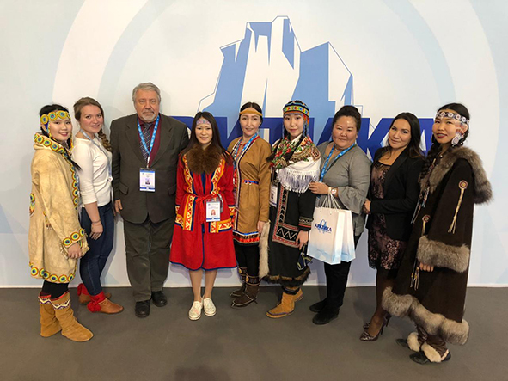
Студенты и преподаватели Института народов Севера

Slide 5











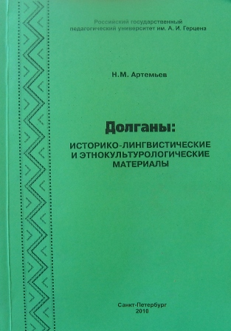

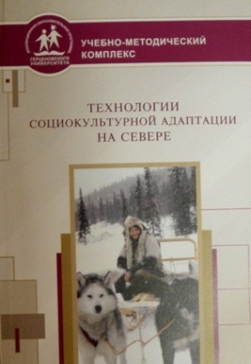





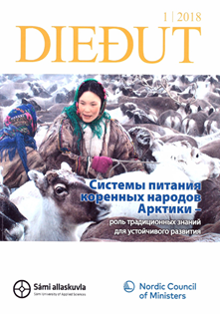

Культура и языки северных этносов в словарях, учебниках и научных изданиях,
созданных преподавателями института народов Севера

Slide 6
Структура института народов Севера
КАФЕДРА АЛТАЙСКИХ ЯЗЫКОВ, ФОЛЬКЛОРА И ЛИТЕРАТУРЫ
КАФЕДРА ПАЛЕОАЗИАТСКИХ ЯЗЫКОВ, ФОЛЬКЛОРА И ЛИТЕРАТУРЫ
КАФЕДРА УРАЛЬСКИХ ЯЗЫКОВ, ФОЛЬКЛОРА И ЛИТЕРАТУРЫ
КАФЕДРА ЭТНОКУЛЬТУРОЛОГИИ
КАБИНЕТ ДЕКОРАТИВНО-ПРИКЛАДНОГО ИСКУССТВА И ХУДОЖЕСТВЕННЫХ ПРОМЫСЛОВ НАРОДОВ СЕВЕРА
МУЗЕЙ ИСТОРИИ ИНСТИТУТА НАРОДОВ СЕВЕРА

Slide 7
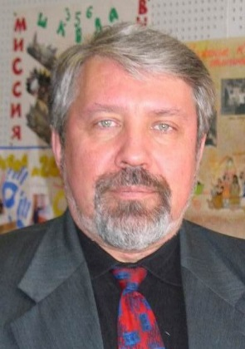
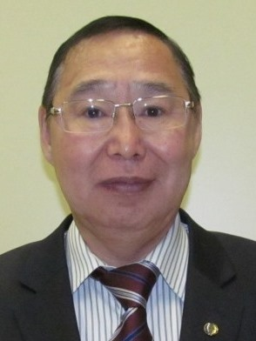
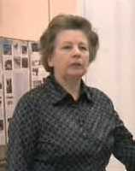
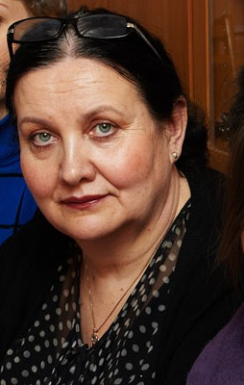
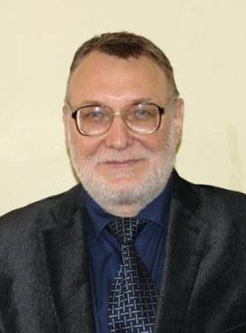
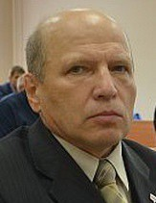
Ведущие преподаватели Института народов Севера
Набок Игорь Леонтьевич – доктор философский наук профессор, заведующий кафедрой этнокультурологии, директор института народов Севера.
Петров Александр Александрович – доктор филологических наук, профессор кафедры алтайских языков, фольклора и литературы.
Горбачёва Валентина Владимировна –
кандидат исторических наук,
доцент кафедры этнокультурологии,
Заведующая отделом Сибири
Российского этнографического музея
Богдановская Нина Владимировна – кандидат филологических наук, доцент кафедры палеоазиатских языков фольклора и литературы.
Березницкий Сергей Васильевич –
доктор исторических наук,
профессор кафедры этнокультурологии.
Заведующий отделом этнографии Сибири
Музея антропологии и этнографии РАН
(Кунсткамера).
Мызников Сергей Алексеевич – доктор филологических наук, заведующий словарным отделом Института лингвистических исследований,
член-корреспондент РАН

Slide 8
Образовательные программы института народов Севера
МАГИСТРАТУРА
БАКАЛАВРИАТ
44.03.01 Педагогическое образование,
профиль «Этнофилологическое образование»
(срок обучения 4 года)
профиль «Образование в области родного языка и литературы»; «Образование в области русского языка и литературы»
(срок обучения 5 лет)
профиль «Этнокультурологическое образование»; «Историческое образование» (срок обучения 5 лет)
АСПИРАНТУРА
45.06.01 Языкознание и литературоведение
Языки народов Российской Федерации (языки малочисленных народов Севера, Сибири и Дальнего Востока)
44.06.01 Образование и педагогические науки
Теория и методика обучения и воспитания (культурология)
51.06.01 Культурология
Теория и история культуры
Этнокультурология и этнофилология в североведческом образовании | Спичрайтинг и имиджелогия

Slide 9
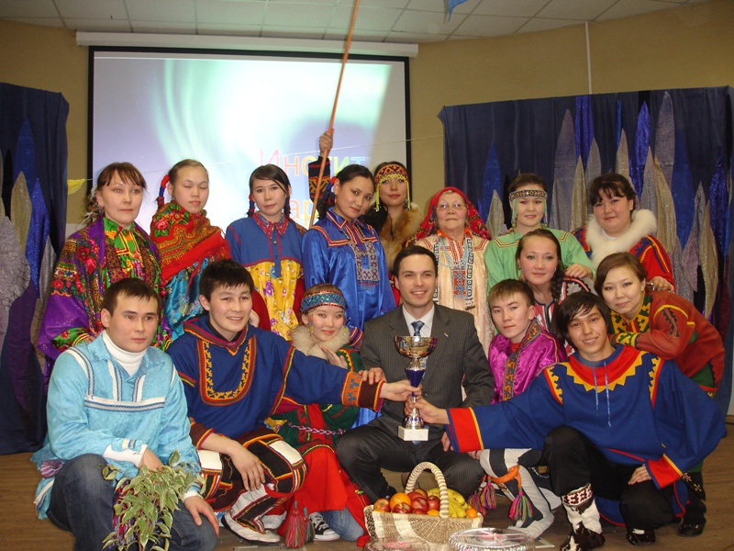
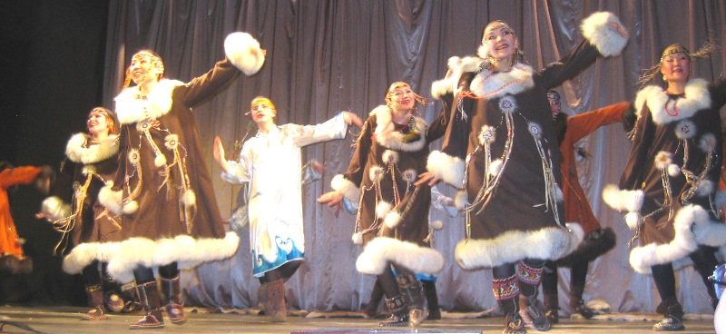
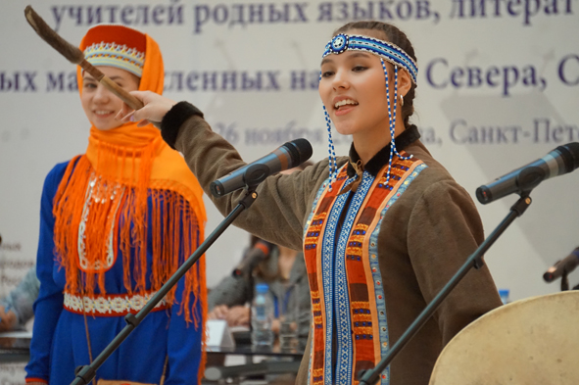
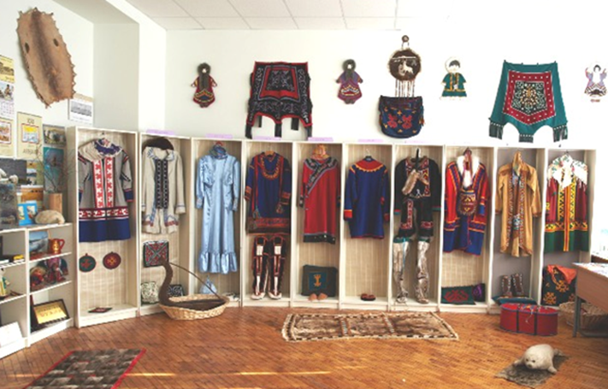
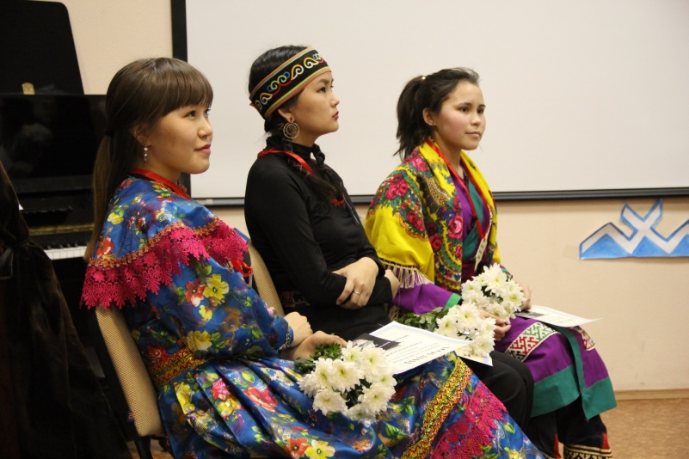
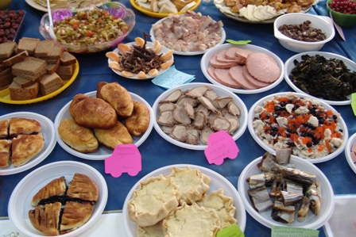
Культурно-образовательная среда института народов Севера
Творческие фестивали и конкурсы
Фольклорный театр-студия «Северное сияние»
Музей института народов Севера
Презентации национальной кухни

Slide 10
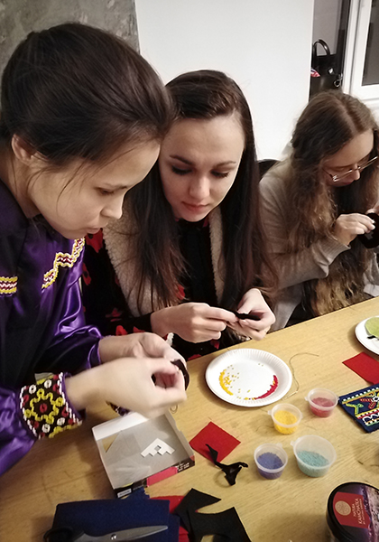
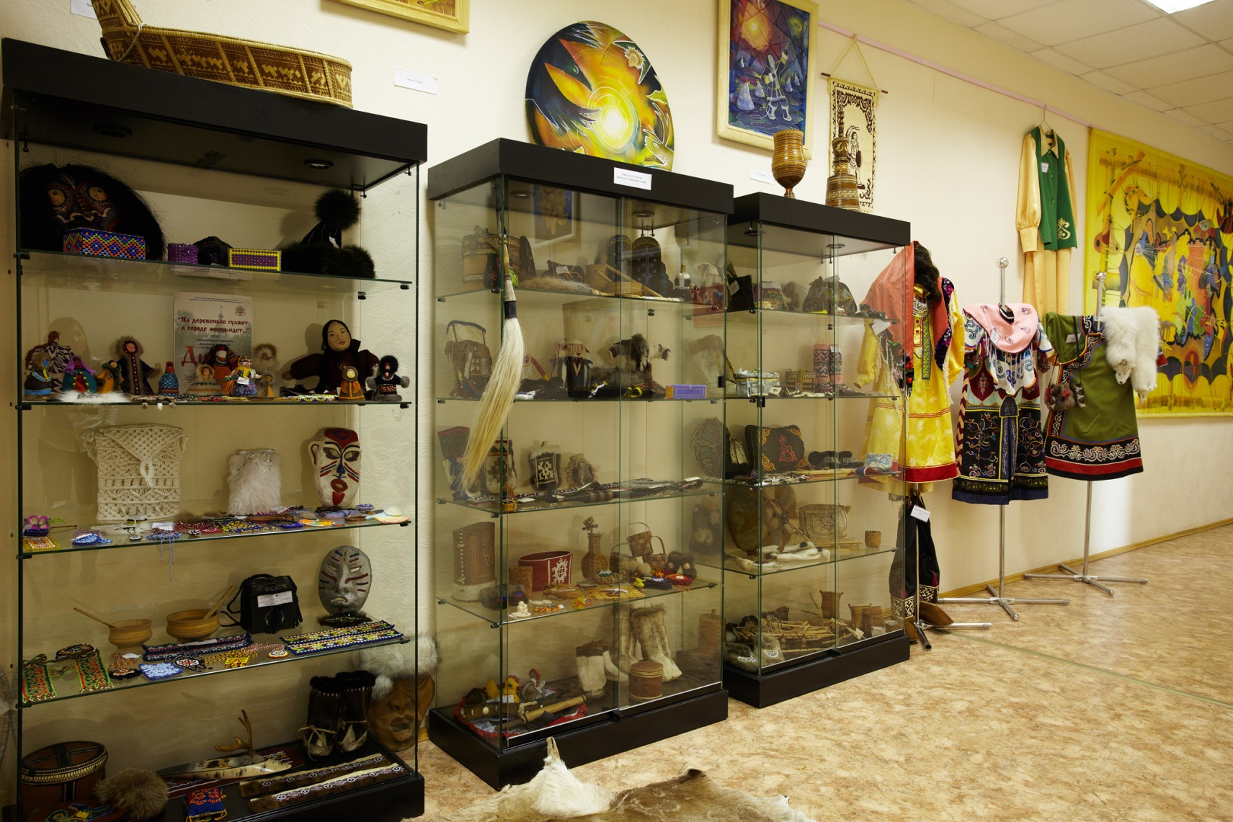
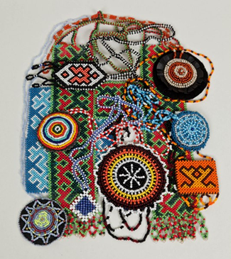
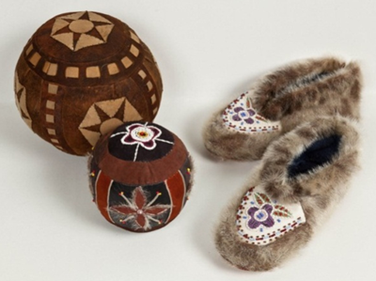
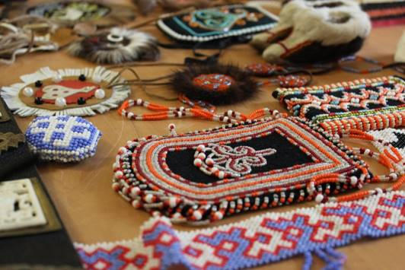
Кабинет декоративно-прикладного искусства и художественных промыслов народов Севера

Slide 11
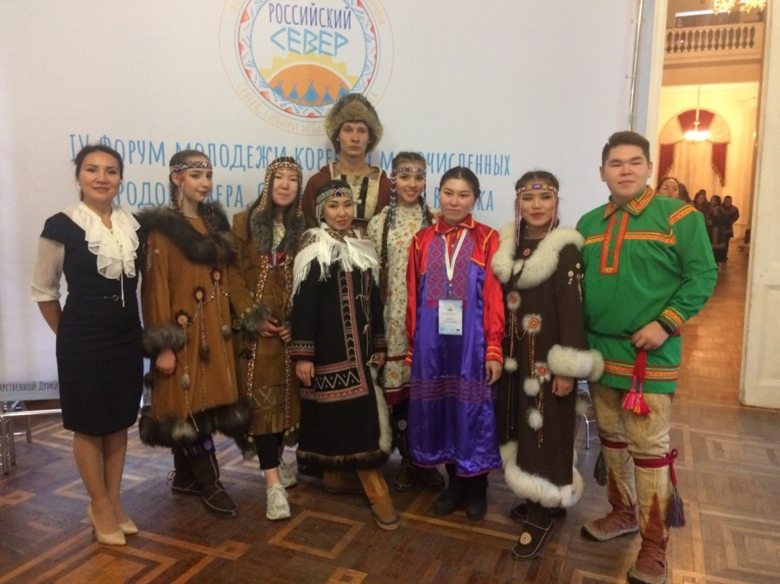
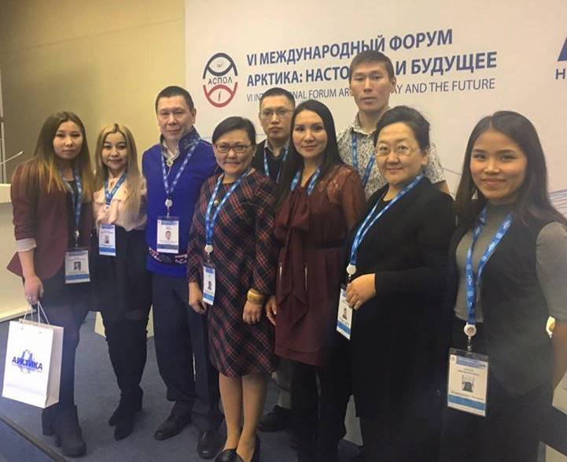
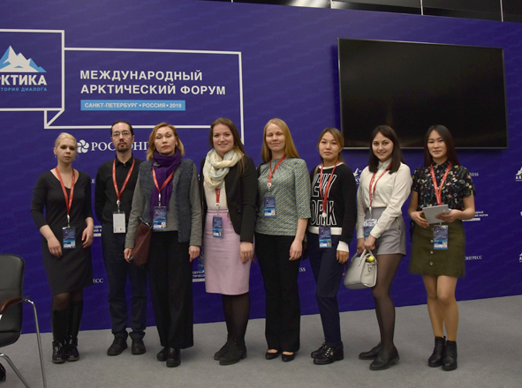
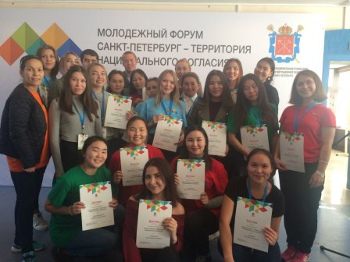
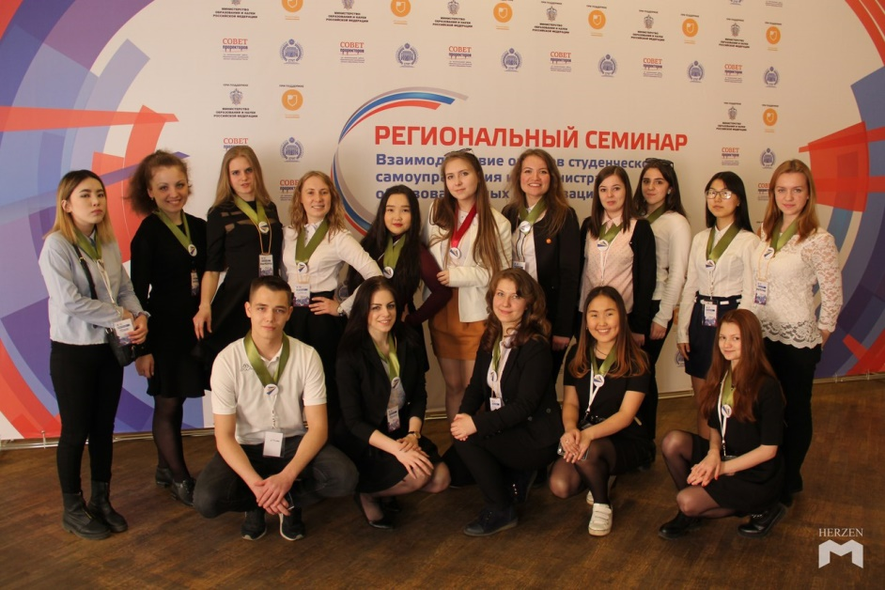
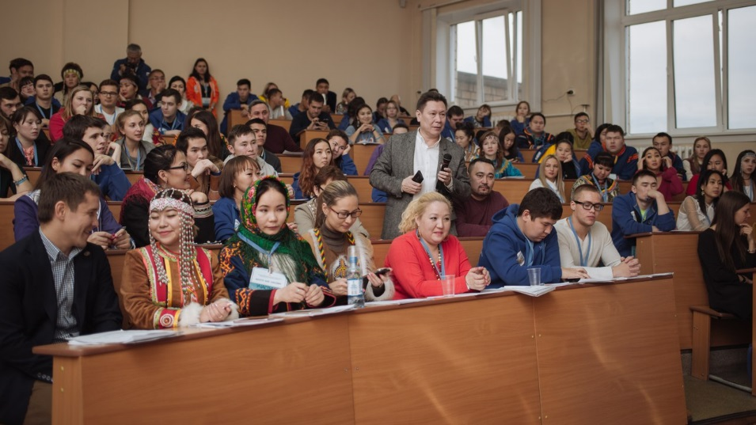
Научно-исследовательская деятельность

Slide 12
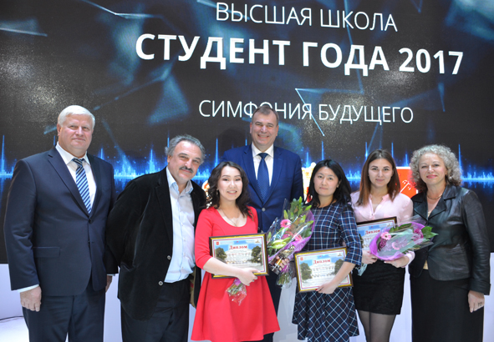
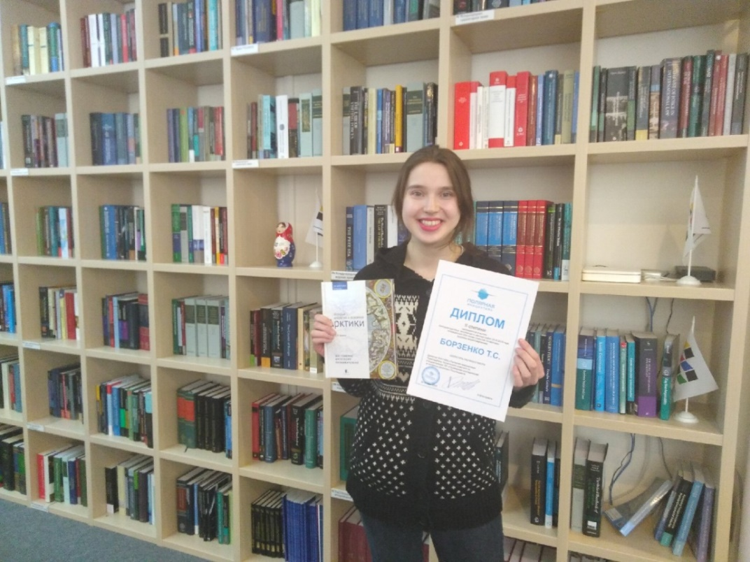
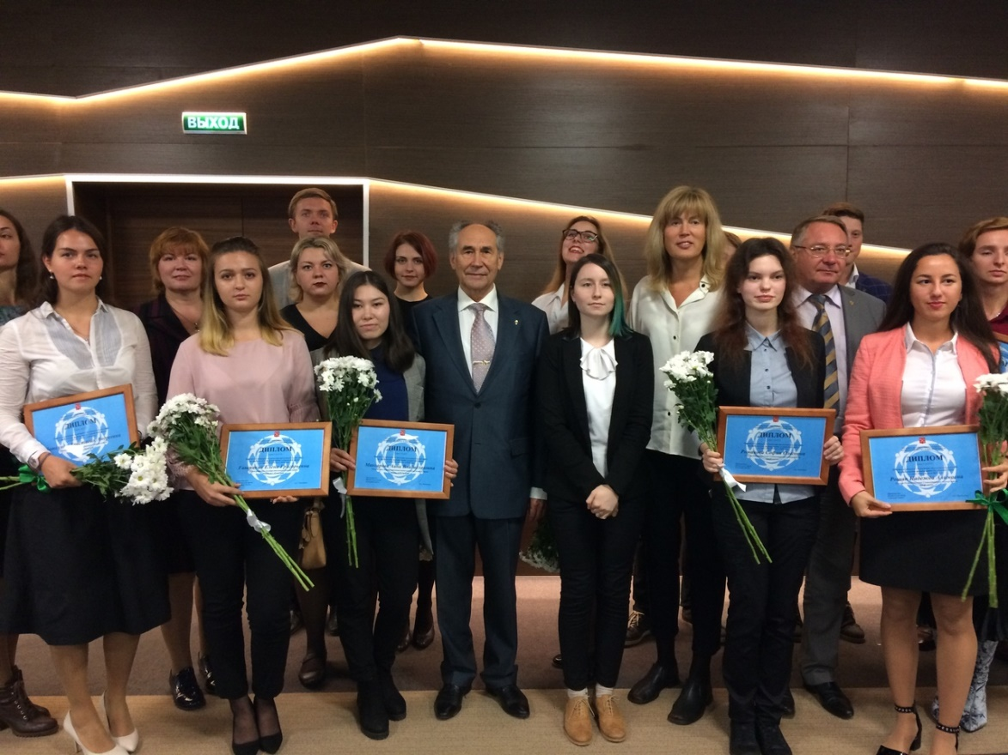
Студенты – победители конкурсов

Slide 13
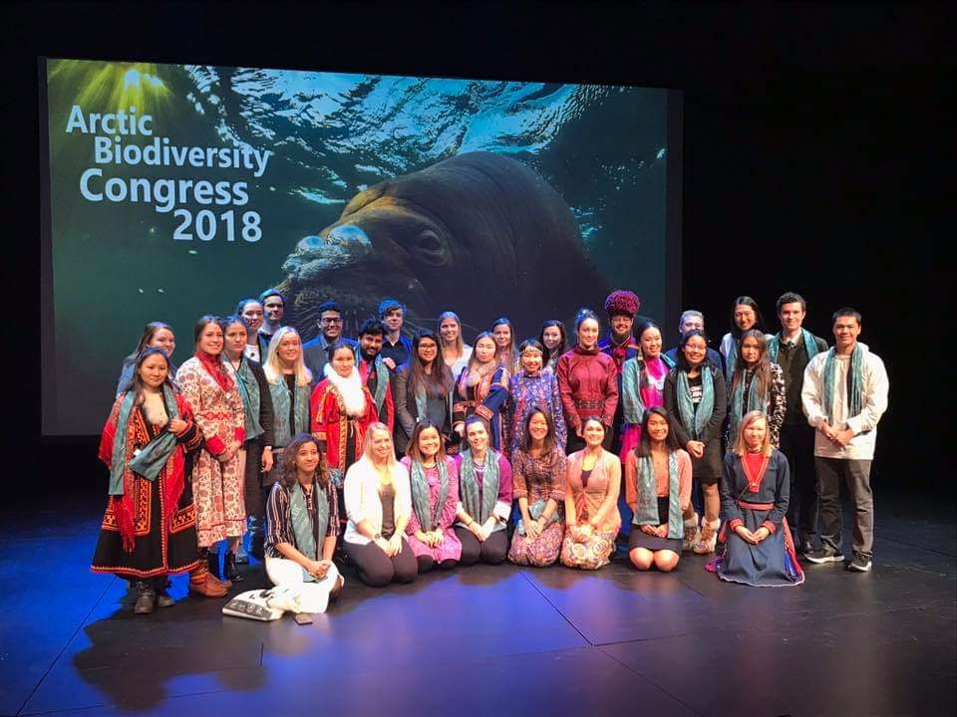
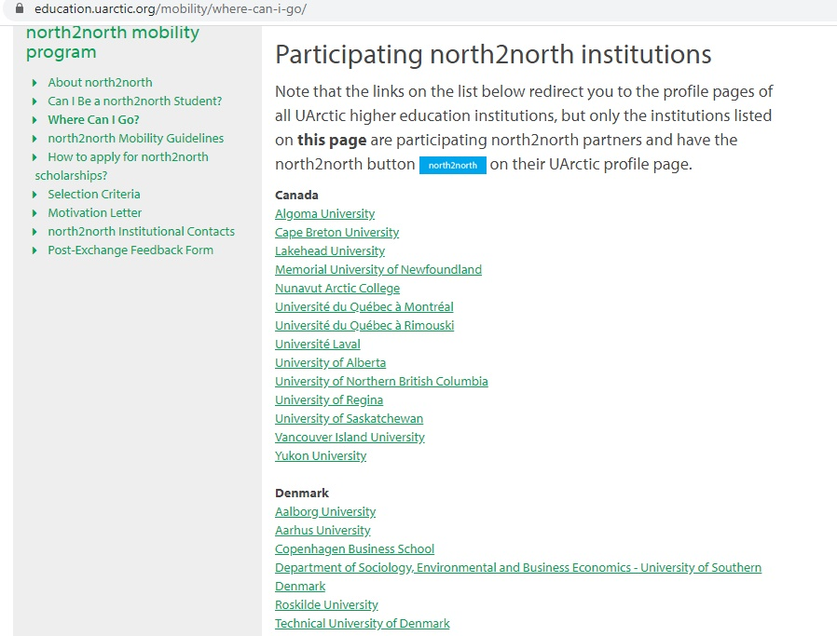
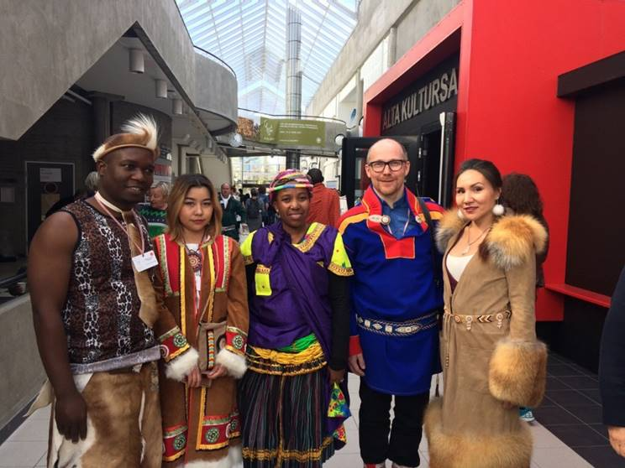
Академическая мобильность

Slide 14
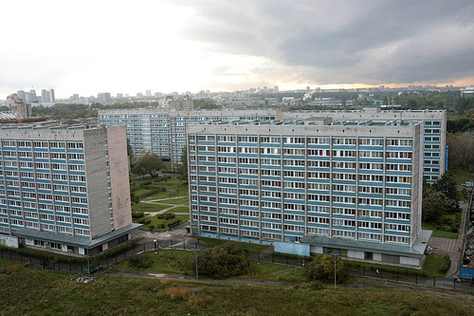
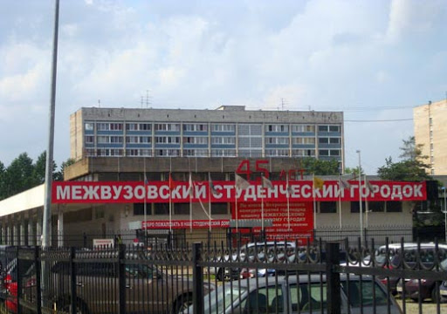
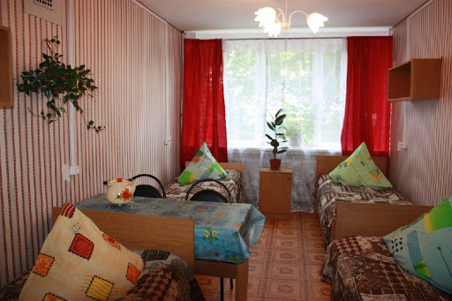
Межвузовский студенческий городок

Slide 15
Стипендии и меры социальной поддержки
Государственная академическая стипендия – 2800 рублей
Повышенная государственная академическая стипендия –
для магистрантов 1 курса – 7000 рублей, 2 курса – 8000 рублей
Социальная стипендия - 4200 рублей
(при наличии справки из отдела социальной защиты населения)
Внешние стипендии (от 10000 до 50000 рублей)
Указ о стипендиях Президента РФ
Постановление о стипендиях Правительства РФ
Постановление об именных стипендиях Правительства Санкт-Петербурга
Постановление о стипендиях Республики Коми
Постановление о стипендиях А.А. Собчака
Постановление о персональных стипендиях имени В. А. Туманова
Положение о стипендии им. А. И. Солженицына
Положение о стипендиях Президента РФ для обучения за рубежом
Дополнительная информация https://www.herzen.spb.ru/students/grants/

Slide 16
Целевой приём
Право на прием на целевое обучение по образовательным программам высшего образования за счет бюджетных ассигнований федерального бюджета в пределах установленной квоты имеют граждане, которые в соответствии со статьей 56 Федерального закона "Об образовании в Российской Федерации" заключили договор о целевом обучении с:
федеральными государственными органами, органами государственной власти субъектов Российской Федерации, органами местного самоуправления;
государственными и муниципальными учреждениями, унитарными предприятиями;
государственными корпорациями
и др.
Существенными условиями договора о целевом обучении являются:
обязательства Заказчика целевого обучения:
- по организации предоставления и (или) предоставлению гражданину, заключившему договор о целевом обучении, в период обучения мер поддержки
включая меры материального стимулирования, оплату дополнительных платных образовательных услуг, предоставление в пользование и (или) оплату жилого помещения в период обучения;
- по трудоустройству гражданина, заключившего договор о целевом обучении, не позднее срока, установленного договором о целевом обучении, с указанием места осуществления трудовой деятельности в соответствии с полученной квалификацией;
2) обязательства Гражданина, заключившего договор о целевом обучении:
по освоению образовательной программы, указанной в договоре о целевом обучении (с возможностью изменения образовательной программы и (или) формы обучения по согласованию с заказчиком целевого обучения);
по осуществлению трудовой деятельности в течение не менее трех лет в соответствии с полученной квалификацией с учетом трудоустройства в срок, установленный таким договором.
Образец договора https://www.herzen.spb.ru/uploads/wdegusarowa/files/%D0%94%D0%BE%D0%B3%D0%BE%D0%B2%D0%BE%D1%80_%D0%B4%D0%B2%D1%83%D1%85%D1%81%D1%82%D0%BE%D1%80%D0%BE%D0%BD%D0%BD%D0%B8%D0%B9_%202020.pdf

Slide 17
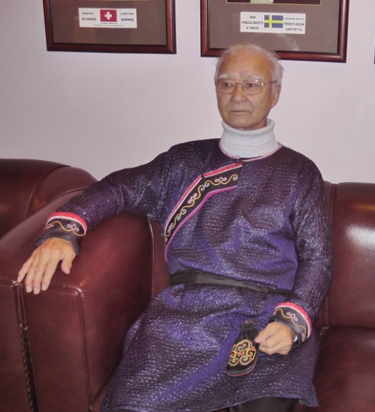
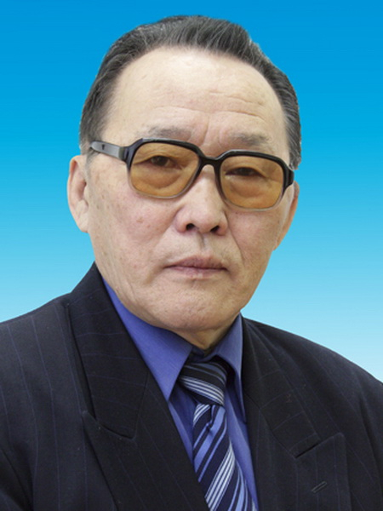
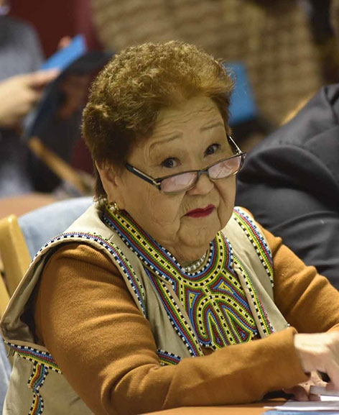
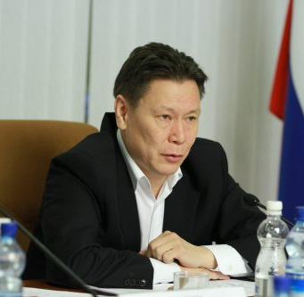
Известные выпускники института народов Севера
Санги Владимир Михайлович – основоположник нивхской литературы, фольклорист, автор первого современного нивхского алфавита и букваря, общественный деятель.
Ледков Григорий Петрович - депутат Государственной Думы ФС РФ, президент Ассоциации коренных малочисленных народов Севера, Сибири и Дальнего Востока Российской Федерации
Кривошапкин Андрей Васильевич — писатель, народный депутат, государственный и общественный деятель. Народный писатель Республики Саха (Якутия).
Варламова Галина Ивановна — писательница, доктор филологических наук, автор фундаментальных научных трудов по языку и фольклору эвенков.

Slide 18
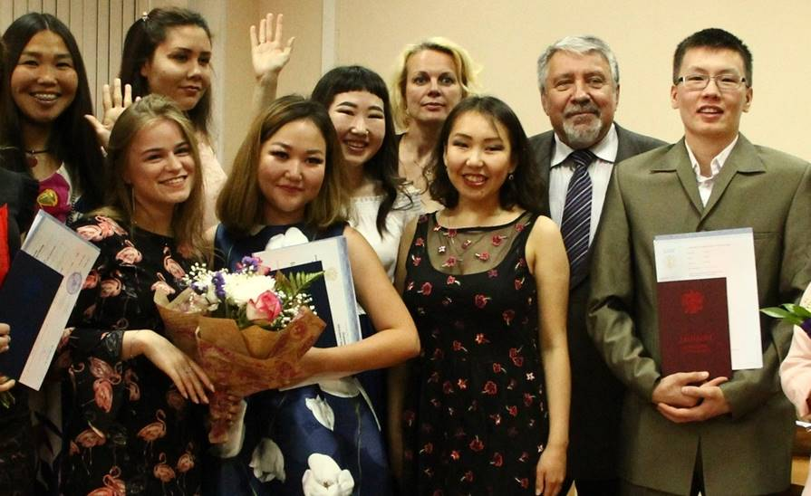
Будущая карьера

Slide 19
Наши координаты
Адрес: Санкт-Петербург, пр. Стачек д.30
Телефон/факс 8(812) 786-86-14
Секретарь приемной комиссии Елена Ивановна Яркина
Тел.8(951)651-93-79
E-mail yarkina1994@mail.ru
Сайт www.herzen.spb.ru
Группа «ВКонтакте» «Поступление в РГПУ им. А. И. Герцена- 2020»
https://vk.com/postuplenie_v_vuz
Группа «День открытых дверей в РГПУ им. А. И. Герцена онлайн»
https://vk.com/dod_rgpu
Директор ИНС Набок Игорь Леонтьевич
E-mail inabok@yandex.ru

